Slide 1
ウェブシステムの
ログルール

Slide 2
1.ルール
基本的にprintを利用しない。
ログを残したい場合はLoggerクラスを利用ください。

Slide 3
2.ログ種類
種類 | 説明 | 保存先
アクセスログ | HTTP経由のアクセルログ | 検討中
エラーログ | エラーログ | 検討中
Traceログ | 実行順番のログ | 検討中

Slide 4
3.ログレベルの使用ルール
レベル | 説明 | 例 | 開発時 | 製品
DEBUG | 詳細なデバッグ情報 |  | 有効 | 無効
INFO | 興味深い事象 | ユーザーのログインやSQLログ | 有効 | 無効
WARNING | エラーではない例外的な出来事 | 廃止予定のAPI、中途半端なAPI、必ずしも間違っていないが望ましくないものの使用 | 有効 | 有効
ERROR | 直ちに対処する必要のない実行時エラーだが、通常はログに記録して監視すべき |  | 有効 | 有効
CRITICAL | 危険的なエラー | アプリケーションコンポーネントが使用不可能、予期しない例外。 | 有効 | 有効

Slide 5
4. Loggerクラス使用ガイド

Slide 6
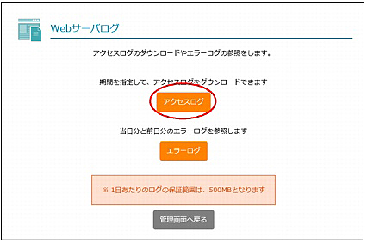
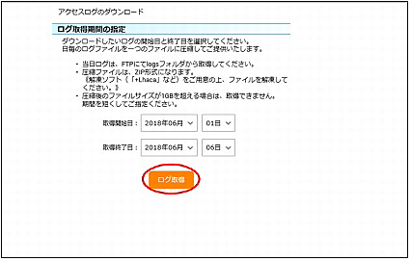
4. 参考：管理者画面のログ管理機能
利用イメージ
アクセスログ
送信元IPアドレス、リモートアカウント名、アクセス制限機能にて設定したアカウント名、アクセス日時、"HTTP要求アクセスファイルHTTPバージョン"、
HTTP応答コード、転送量、"対象ファイル（上記アクセスファイル）を呼び出す前のURL"、"アクセスブラウザ名“
例：
エラーログ
曜日・日付・時間・西暦、状態、プロセスID、送信元IPアドレス、エラーメッセージ、対象ファイル
例：
https://www.alpha-mail.jp/help_alpha2/mail_l_2_0315.html

